Slide 1
Colline del prosecco
Analisi del contesto dal punto di vista del diritto ambientale

Slide 2
Problema
Le colline del Prosecco Conegliano-Valdobbiadene, sono una risorsa incredibile per il territorio della nostra regione Veneto. Dal 2019 sono riconosciute patrimonio UNESCO. Il problema è che questa straordinaria risorsa ha incontrato negli ultimi 30/40 anni, la poca lungimiranza di molti imprenditori che hanno approfittato del «Brand» per specularci. Come spesso accade business e bene comune non vanno d’ accordo.

Slide 3
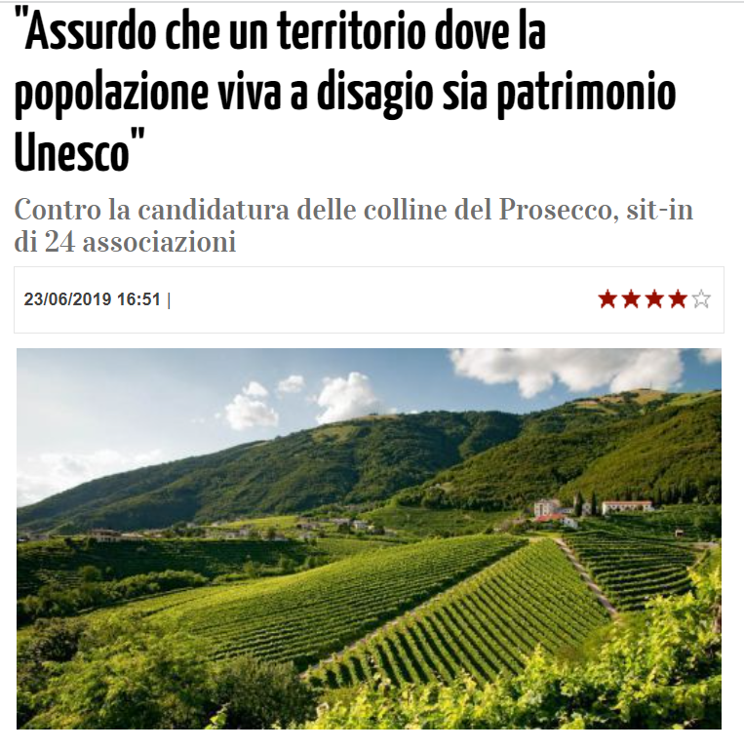
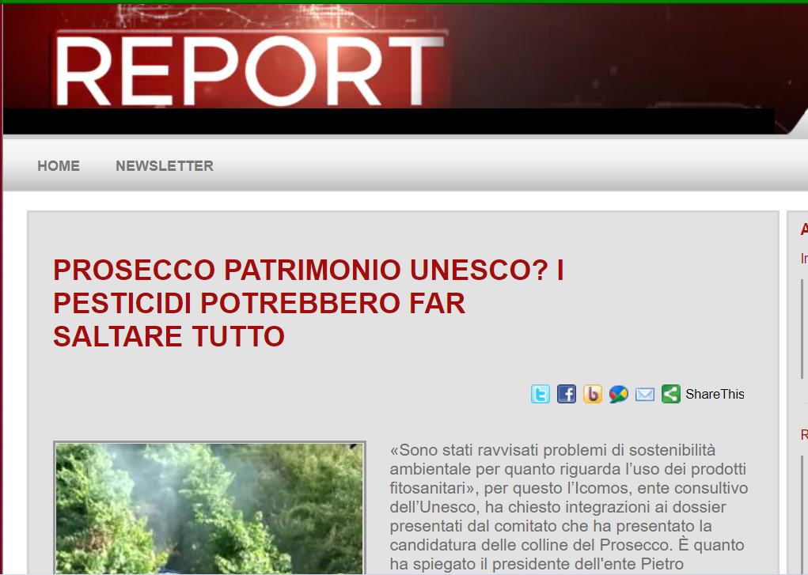
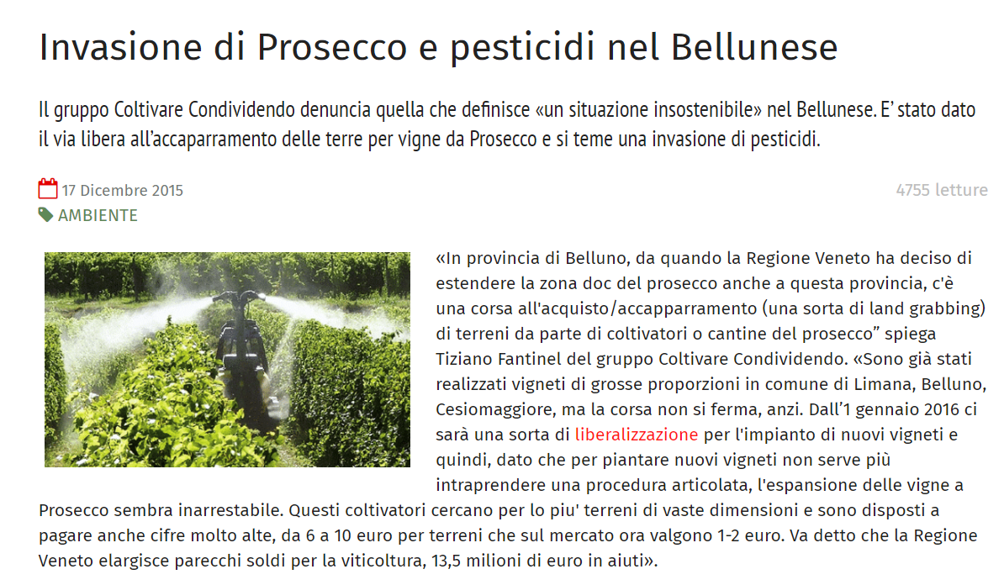
problema
Costi
https://www.facebook.com/watch/?ref=external&v=264836077777558
ancata offerta di prodotti biologici
Le vendite al dettaglio di alimenti biologici sono aumentate di 112 miliardi di dollari nel 2019

Slide 4
Quesito
Il marchio UNESCO è un’ opportunità o un nuovo rischio per la salute?

Slide 5
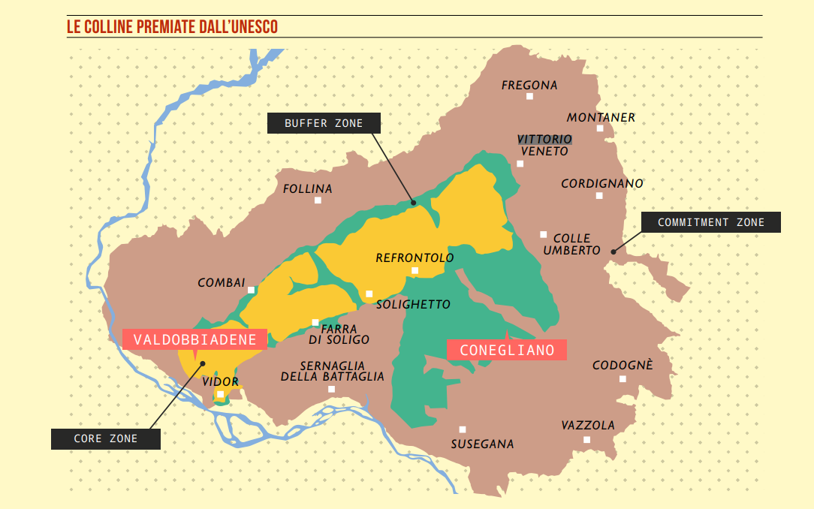
Panoramica Sulla zona prosecco

Slide 6
Unesco
Unesco documento decisionale 43 8B.37 ha deciso sulla base dell'adattamento e la trasformazione del terreno impegnativo della geomorfologia hogback che il territorio del prosecco fosse idoneo.
Integrità
Autenticità
Requisiti di protezione e gestione

Slide 7
Normativa ambientale a livello Europeo
Articoli 11 e da 191 a 193 del trattato sul funzionamento dell'Unione europea (TFUE). L'Unione europea dispone delle competenze per intervenire in tutti gli ambiti della politica ambientale, come ad esempio l'inquinamento dell'aria e dell'acqua, la gestione dei rifiuti e i cambiamenti climatici. Il suo campo d'azione è limitato dal principio di sussidiarietà e dal requisito dell'unanimità in seno al Consiglio per quanto riguarda le questioni di natura fiscale, la pianificazione del territorio, la destinazione dei suoli, la gestione quantitativa delle risorse idriche, la scelta delle fonti di energia e la struttura dell'approvvigionamento energetico.
Biodiversità: Articoli 3, 11 e da 191 a 193
La conferenza delle Nazioni Unite sull'ambiente e lo sviluppo del 1992 ha rappresentato un decisivo passo in avanti per la conservazione della biodiversità e la protezione della natura grazie all'adozione della convenzione sulla diversità biologica. Nel 2011 UE si è impegnata nella lotta a bloccare la diminuzione di biodiversità. 2015 accordo di Parigi e New Green deal quest’ ultimo si impegna entro il 2030 a invertire il trend sulla biodiversità

Slide 8
Normativa ambientale a livello Europeo
Sostanze chimiche e pesticidi
La politica dell'UE in materia di sostanze chimiche è stata oggetto di una radicale revisione con l'introduzione nel 2006 del regolamento (CE) n. 1907/2006. Il regolamento è entrato in vigore il 1º giugno 2007 e ha istituito un nuovo quadro normativo per regolamentare lo sviluppo e la sperimentazione, la produzione, l'immissione sul mercato e l'uso delle sostanze chimiche, sostituendo circa 40 atti legislativi precedenti.
Il 14 ottobre 2020 la Commissione ha pubblicato una nuova strategia in materia di sostanze chimiche per la sostenibilità, che rientra nell'ambizione dell'UE di azzerare l'inquinamento, uno degli impegni principali del Green Deal europeo.
Nell'ambito del Green Deal europeo e in particolare della strategia «Dal produttore al consumatore» e di quella per la biodiversità, la Commissione adotterà provvedimenti per ridurre del 50 % l'utilizzo dei pesticidi chimici e il pertinente rischio, compreso l'utilizzo dei pesticidi più pericolosi, entro il 2030. A tal fine, la Commissione procederà alla revisione della direttiva sull'utilizzo sostenibile dei pesticidi e promuoverà un utilizzo maggiore di soluzioni alternative per proteggere i raccolti dai parassiti e dalle malattie.
Biocidi e POP(inquinanti organici persistenti)

Slide 9
Questione glifosato
Fin dal 2015 questione dibattuta poiché UE ha prorogato il suo utilizzo perché EFSA( Autorità europea per la sicurezza alimentare) e ECHA( Agenzia europea delle sostanze chimiche) lo hanno classificato come non cancerogeno. Mentre OMS lo ha classificato come potenzialmente cancerogeno
​
247.497 kg di glifosato
262.250 kg di folpet
176.124 kg di mancozeb
​
L' acquisto di questi prodotti è in continuo aumento tanto da aver superato nel 2018 le 4622 tonnellate, pari a più di 36 kg per ogni ettaro di superficie coltivabile

Slide 10
PAN: Piano di azione nazionale per l' uso sostenibile dei prodotti fitosanitari
Direttiva CEE 2009/128/CE
Decreto legislativo del 14 agosto 2012, n. 150
Deliberazione della giunta regionale n. 1082 del 30 luglio 2019

Slide 11
Biodiversità
la Direttiva europea su gli habitat ( 43/92 CEE)
la legge regionale del 23 aprile 2004, n.11, con l’ art 45, ter
legge regionale del 06 giugno 2017
Fare clic per inserire testo
Viticoltura occupa 31% della superfice agricola complessiva della provincia
Nell' area del DOCG si arriva al 64%

Slide 12
Estimation of potential soil erosion in the Prosecco DOCG area (NE Italy), toward a soil footprint of bottled sparkling wine production in different land-management scenarios
Studio da parte di alcuni professori dell' Università di Padova, dove attraverso lo studio del territorio e grazie all' utilizzo di avanzate pratiche di analisi dati hanno fatto una previsione sull' erosione del territorio. Lo studio parte dall’ area esaminata che tra il 2000 e il 2016 è passata da 4 mila a 7 mila ettari, quindi quasi raddoppiata. Questa espansione ha portato ovviamente al diminuire di altri tipi di attività agricole oltre che a limitare le aree naturali e seminaturali come boschi e prati. Per stimare l’ erosione del suolo i ricercatori dell’ ateneo patavino si sono avvalsi del modello Rusle( Revised universal soil loss equation). Dagli studi si è mostrato come le aree agricole collinari con pendii rapidi l’ erosione sta avanzando in maniera inarrestabile soprattutto dove viene coltivata l’ uva per produrre il prosecco, il tasso medio di erosione del suolo è 31 volte superiore alla soglia di tolleranza di erosione stimata in Europa.

Slide 13
Unesco
E' solo marketing?

